Slide 1
Elosztott tagsági kép és hatékony multicast
Autonóm és hibatűrő információs rendszerek
Kocsis Imre
ikocsis@mit.bme.hu
2013.10.03.

Slide 2
Monitorozás autonóm elosztott rendszerekben
Központosított monitorozás
Nagyméretű rendszerek
Dinamikus rendszerek
Hálózati hibák
Elosztott monitorozás konfigurálása?
Rendszerméret
Dinamikus rendszerek
Self-configuration!

Slide 3
Monitorozás overlay network-ökkel
Egy megközelítés: öngyógyító, strukturálatlan P2P overlay
REQ1: minden c komponenst legalább egy m monitorozzon
Még inkább: > 1 treshold (egyfajta redundancia)
Join-ok/Leave-ek ellenére igaz maradjon
REQ2: „monitoring load” szétosztása a rendszerben
REQ3: monitorozási adatok megbízható disszeminálása

Slide 4
Monitorozás overlay network-ökkel
„Overlay networks are logical networks supported, usually, by a membership service which maintains neighboring associations between nodes”
Csomópontok: teljes vagy részleges tagsági kép?
Rendszerméret
Karbantartás
Konzisztenciamodellek?
Részleges kép: ha véletlenszerű „peer sampling”, az overlay strukturálatlan
→ Hatékony és megbízható alkalmazási szintű multicast

Slide 5
Részleges nézetek: karbantartás
Reaktív stratégia
A nézet csak külső eseményre módosul (pl. join/leave)
Stabil állapotban: nem változik
Ciklikus stratégia
Időközöként frissítés (ált. információcsere a szomszédokkal)

Slide 6
Definiált gráf: tulajdonságok
Összefüggőség
Fokszám-eloszlás (in/out degree!)
Átlagos úthossz
Klaszterezési koefficiens (clustering coefficient)
Csomópont: szomszédjai közötti élek száma / MAX
Gráf: csomópont-koefficiensek átlaga
„Elárasztás”/gossip broadcast esetén redundancia mértéke
Könnyen izolálódó részek
„Pontosság” (Accuracy)
Csomópont: működő szomszédok száma / SUM
Gráf: működő csomópontok pontosságának az átlaga

Slide 7
HyParView
Példa: Hybrid Partial View tagsági protokoll
Kicsi, szimmetrikus „aktív nézet” (active view)
Méret: „fanout” + 1
Szimmetrikus!
Monitorozás: nyitott / nyitva tartott TCP kapcsolat
Ezeket használó broadcast / gossip protokoll: implicit, gyors hibadetektálás (a teljes nézeten)
Reaktív karbantartás

Slide 8
HyParView
nagyobb „passzív nézet” (passive view)
Legyen > log(n)
„tartalék lista”
„SHUFFLE”
Aktív nézet + passzív nézet egy részének
Ciklikus cseréje
Az aktív nézet egy tagja iránáyba indított
„Véletlen sétával”

Slide 9
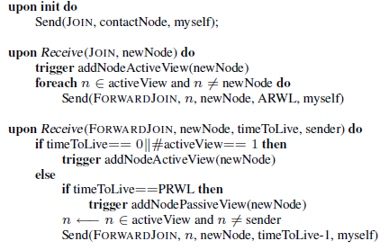
HyParView

Slide 10
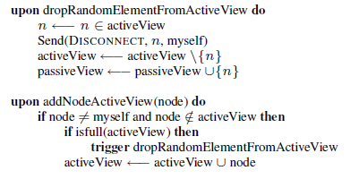
HyParView

Slide 11
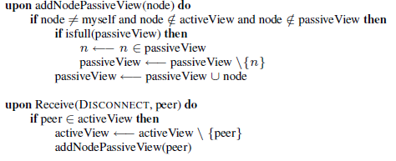
HyParView

Slide 12
„Pletyka” broadcast HyParView felett
c üzenetet akar broadcastolni
Kiválaszt t csomópontot
Ez a fanout
Elküldi nekik az üzenetet
Első kézhezvételkor mindenki ugyanezt teszi

Slide 13
HyParView mint monitorozási overlay?
REQ1: minden c komponenst legalább t másik monitorozzon
REQ2: „monitoring load” szétosztása a rendszerben
REQ3: monitorozási adatok (riasztások) megbízható disszeminálása
N.B.: explicit „LEAVE” kell kiegészítésként

Slide 14
Broadcast / multicast

Slide 15
Gossip vs feszítőfák
Gossip
Stabil állapot: pazarló
Hibatűrés/megbízhatóság: igen jó
Feszítőfák
Stabil állapot: alacsony üzenetkomplexitás
Hibák esetén: sérülékenyek
Kevert stratégiák

Slide 16
Kitérő és példa: hogyan építsünk feszítőfát?
Elárasztással, kijelölt gyökérből, tetszőleges késésekkel, ismert gráfra
Kód a P_{k}, 0 < k < n+1 csomópontokra
INIT
Szülő ← NIL
Gyerekek ← 0
Egyéb ← 0

Slide 17
Kitérő és példa: hogyan építsünk feszítőfát?
UPON „kijelöl” a j élen
If szülő = NIL
Then szülő ← j
„jóváhagyva” küldése a j élre
„kijelöl” küldése minden nem j
szomszédra
Else „visszautasít” küldése a j élre
UPON „jóváhagyva” a j élen
gyerekek ← gyerekek U {j}
if gyerekek U egyéb = szomszédok \ {szülő}
then terminate

Slide 18
Kitérő és példa: hogyan építsünk feszítőfát?
UPON „visszautasít” a j élen
egyéb ← egyéb U {j}
If gyerekek U egyéb = szomszédok \ {szülő}
then terminate
P_{r} processzorra:
If szülő = NIL
Then szülő ← NINCS
„kijelöl” az összes szomszédok-beli élre

Slide 19
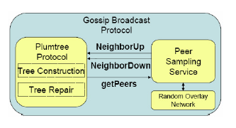
Plumtree

Slide 20
Plumtree
Gossip stratégiák
„Eager push”
„Pull”
„Lazy push”
Push-lazy-push multicast tree
Plumtree
„Eager peers” („buzgó szomszédok”): feszítőfává alakulnak
„Lazy peers”: üzenet-szintű redundancia a javításhoz

Slide 21
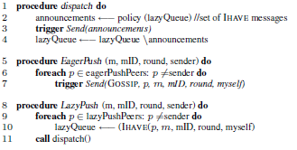
Plumtree

Slide 22
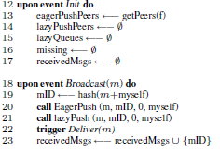
Plumtree

Slide 23
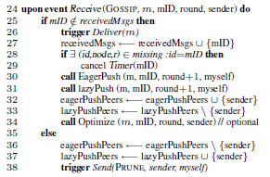
Plumtree

Slide 24
Plumtree

Slide 25
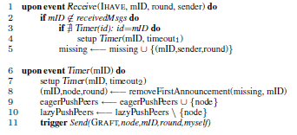
Plumtree

Slide 26
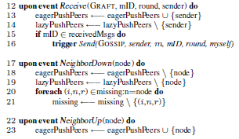
Plumtree

Slide 27
Hivatkozások
[1] Leitao, J., Pereira, J., & Rodrigues, L. (2007). HyParView: A Membership Protocol for Reliable Gossip-Based Broadcast. Lisboa, Portugal: IEEE. Retrieved from http://hdl.handle.net/10455/2981
[2] Leitao, J., Pereira, J., & Rodrigues, L. (2007). Epidemic broadcast trees. In Proceedings of the 26th IEEE International Symposium on Reliable Distributed Systems (pp. 301–310). IEEE Computer Society.

